Slide 1
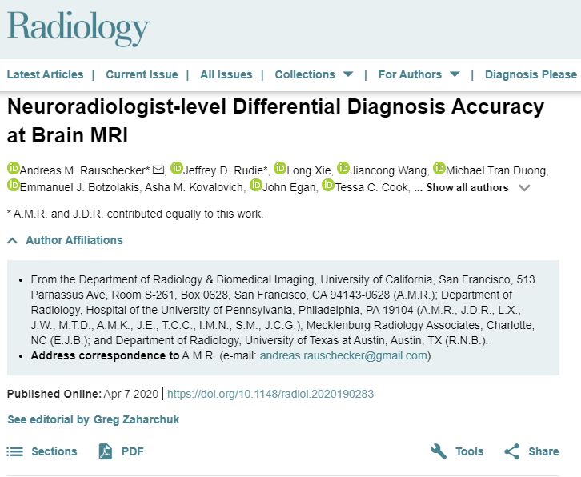

Slide 2
Antecedentes
Aunque la inteligencia artificial (IA) es prometedora en muchos aspectos de la radiología, no se ha demostrado el uso de la IA para crear diagnósticos diferenciales de enfermedades raras y comunes en la IRM cerebral.
Propósito
Evaluar un sistema de IA para la generación de diagnósticos diferenciales en la RM cerebral en comparación con los radiólogos.
Materiales y métodos
Este estudio retrospectivo probó el rendimiento de un sistema de IA para el diagnóstico probabilístico en pacientes con 19 diagnósticos comunes y raros en la resonancia magnética cerebral adquirida entre enero de 2008 y enero de 2018. Se comparó con los residentes de radiología, radiólogos generales, becarios de neurorradiología y neurorradiólogos académicos,

Slide 3
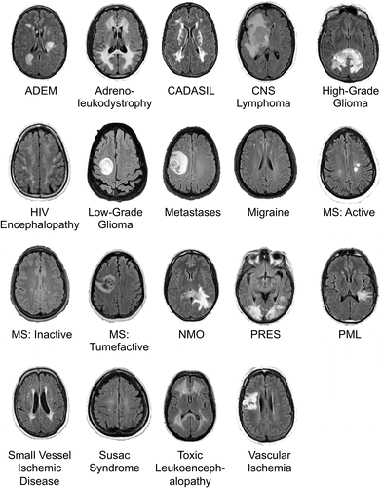

Slide 4
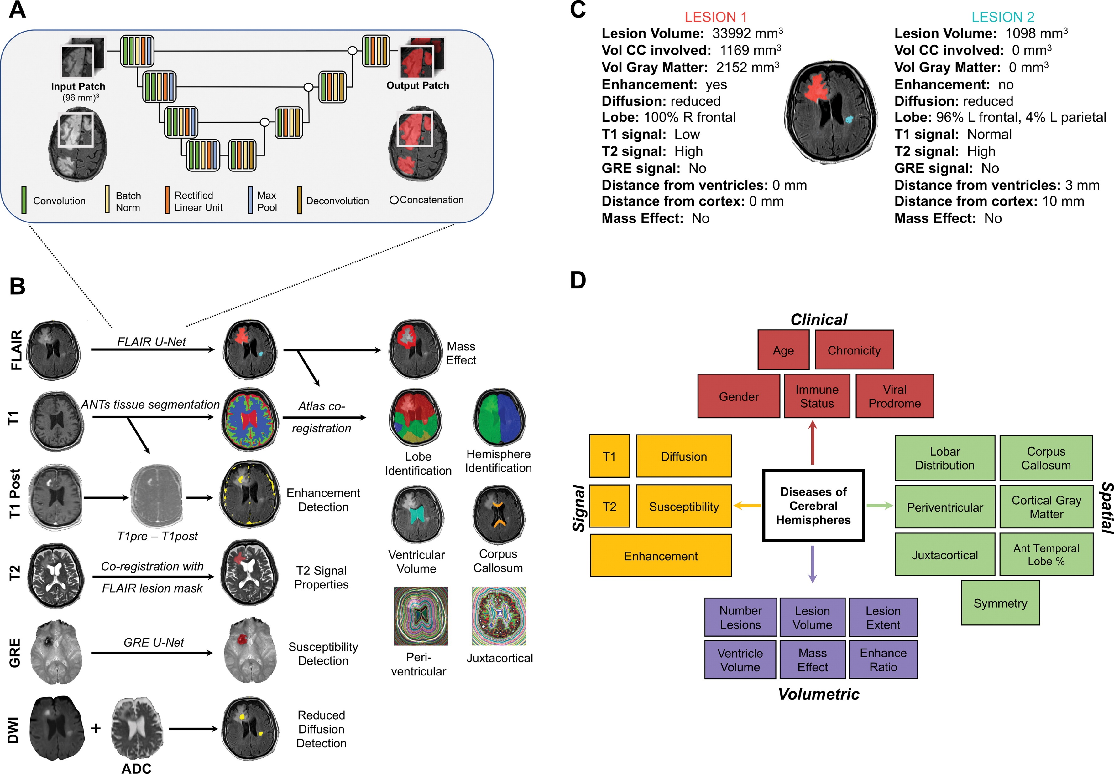

Slide 5
Comparación con el rendimiento del radiólogo
Los radiólogos recibieron las mismas secuencias de resonancia magnética y características clínicas disponibles para el sistema de IA. Se les informó de la distribución equitativa de los diagnósticos entre los pacientes. Los radiólogos proporcionaron sus tres diagnósticos más probables ("diagnóstico diferencial") de un menú de 19 diagnósticos posibles.
El rendimiento del sistema de IA en comparación con los radiólogos
El sistema de IA colocó correctamente el diagnóstico correcto dentro de sus tres diagnósticos diferenciales principales en 84 de 92 (91%) de los estudios de prueba.
No hubo diferencias en la precisión diagnóstica entre el sistema de IA y los neurorradiólogos académicos en el mismo conjunto de estudios (76-82 ítems correctos de 92 ítems [83% –89%; porcentaje promedio correcto entre los participantes, 86%]; El rendimiento del sistema de IA fue mejor que el de los residentes de radiología (37–59 ítems correctos de 92 ítems [40% –64%; porcentaje promedio correcto entre los participantes, 56%], radiólogos generales (49–54 ítems correctos de 92 ítems [53% –59%; porcentaje promedio correcto entre los participantes, 57%]; y neurorradiología becarios con 9 meses de experiencia (63–78 ítems correctos de 92 ítems [68% –85%; porcentaje promedio correcto entre los participantes, 77%]

Slide 6
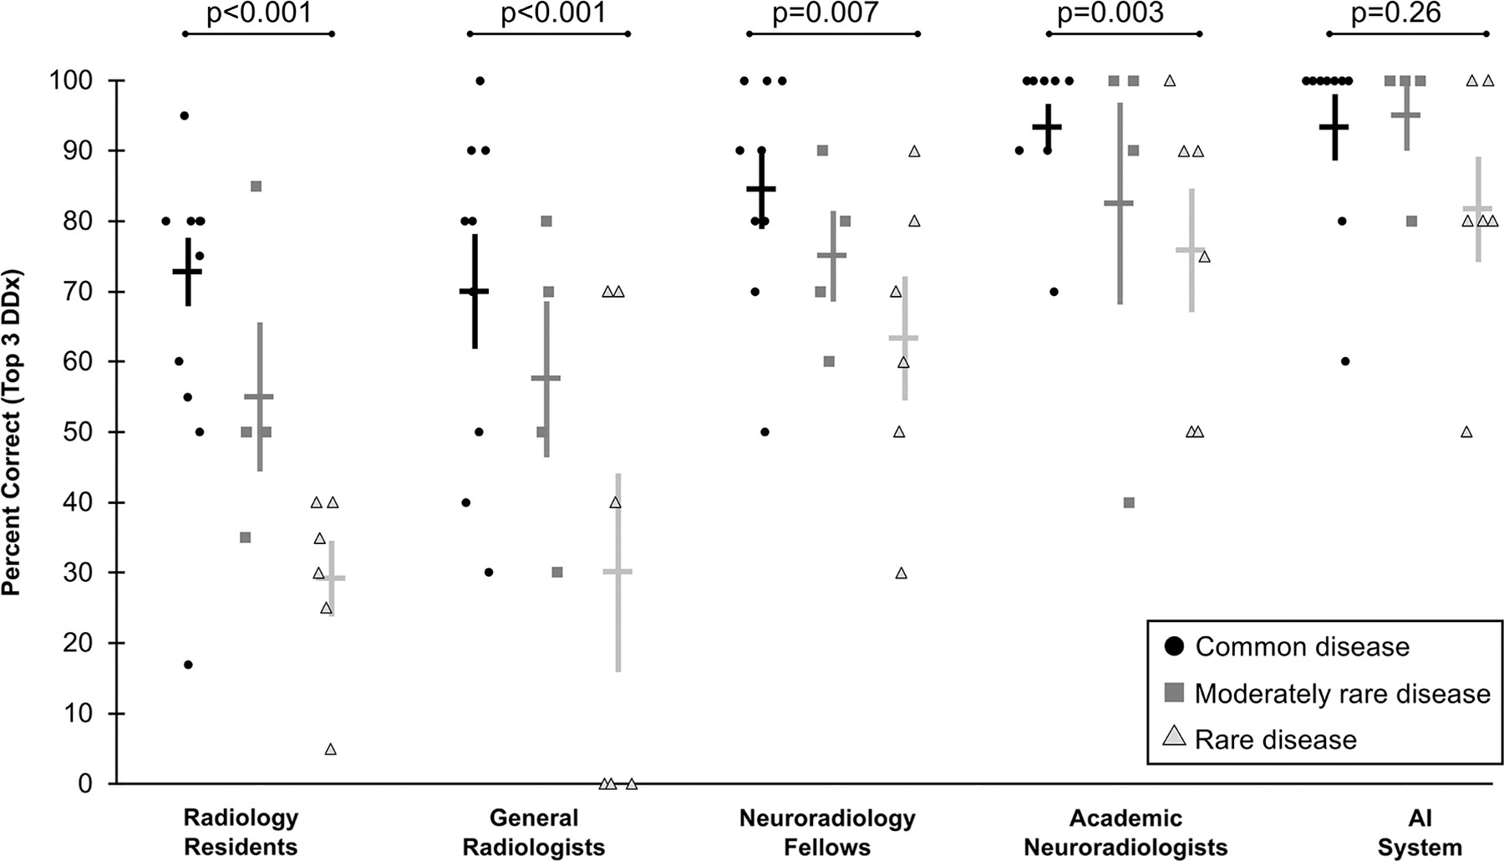

Slide 7
Evaluación de radiólogos y errores de IA
Cuando se evaluó la predicción del diagnóstico verdadero como el diagnóstico principal, se descubrió que el sistema de IA funciona particularmente bien en algunos diagnósticos (por ejemplo, síndrome de encefalopatía posterior reversible y glioma de bajo grado) y deficiente en otros (por ejemplo, esclerosis múltiple y metástasis). Diferentes radiólogos individuales y el sistema de IA cometen errores en diagnósticos divergentes
Impacto de las imágenes y las características clínicas en el rendimiento de la IA
Cuando las cinco características clínicas se eliminan de la entrada, el rendimiento de todo el sistema se reduce de 84 de 92 (91%) correcto a 63 de 92 (68%) correcto en la precisión de los tres diagnósticos diferenciales principales.
La eliminación de toda la información de imágenes (dejando solo cinco características clínicas para decidir entre los 19 diagnósticos) aún permite la precisión de los tres primeros diagnósticos de 50 de 92 (54%). y el rendimiento muy por encima del azar dadas solo las características clínicas demuestran la importancia de la información clínica combinada con las características de imagen para el diagnóstico de resonancia magnética cerebral.

Slide 8
Discusión
A pesar de los avances en el aprendizaje profundo, su utilidad para proporcionar diagnósticos diferenciales de diagnósticos comunes y raros en imágenes complejas como la RM cerebral sigue siendo limitada.

Slide 9
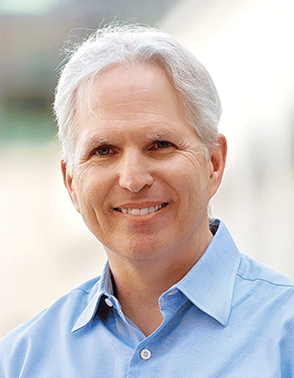
Confiar en estos métodos para identificar características patológicas en imágenes radiológicas ha resultado más difícil de lo que muchos esperaban.
La caída absoluta del 20% en el rendimiento de la IA al excluir estas características muestra su importancia. Esto destaca que el trabajo de un radiólogo implica no solo mirar imágenes, pero también integrando imágenes y características clínicas, una verdad incómoda a veces olvidada por nuestros colegas de visión por computadora
Cuánto tiempo queda por recorrer antes de que tal herramienta sea imprescindible en la sala de lectura, dada la gran cantidad de enfermedades que los radiólogos deben reconocer. Es posible que este enfoque metodológico no se adapte bien con más características y enfermedades adicionales. Todavía estamos en los primeros días de la IA para proporcionar un diagnóstico de imagen automatizado, pero son días emocionantes. Como dijo Winston Churchill: “Ahora este no es el final. No es ni siquiera el principio del fin. Pero es, tal vez,
El Dr. Zaharchuk es profesor de radiología en la Universidad de Stanford en la división de neuroimagen. Recibió su título de médico de la Facultad de medicina de Harvard y su doctorado del programa de ciencias y tecnología de la salud Harvard-MIT, con capacitación clínica en la Universidad de California en San Francisco. Dirige el Centro de neuroimagen funcional avanzada en la Universidad de Stanford, donde su investigación se centra en técnicas y algoritmos avanzados de imágenes médicas (incluida la IA) con el objetivo de aliviar la carga de la enfermedad neurológica.

